Slide 1



Clasificación de la información: Pública
Portafolio digital para Luna de Cristal
Intervención de los procesos administrativos con enfoque de innovación
Nicol Camila Medina Millán · Eimer Sebastián Rojas Cañas · Maikol Stiven Figueredo Montealegre
Tecnólogo en Gestión del Desarrollo Administrativo e Innovación — SENA
Instructora: Alba Rocío Cuchigay Rosas · Yopal, Casanare · 2026

Slide 2

Introducción y antecedentes

Slide 3

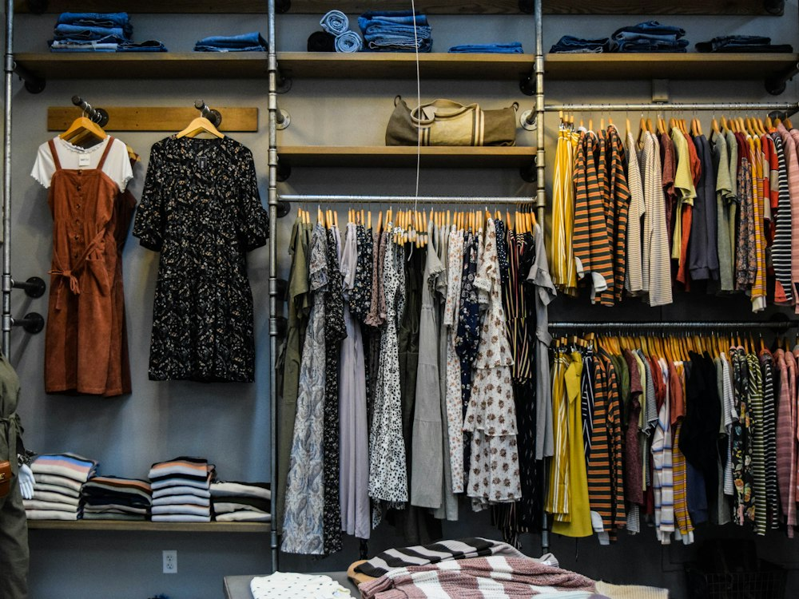
Introducción
La transformación digital es hoy una condición de supervivencia para el pequeño comercio.
Luna de Cristal —tienda de ropa, perfumes y correas en Yopal— administra su inventario, ventas y clientes de forma manual.
Este anteproyecto propone un portafolio digital para ordenar y modernizar sus procesos administrativos.

Slide 4
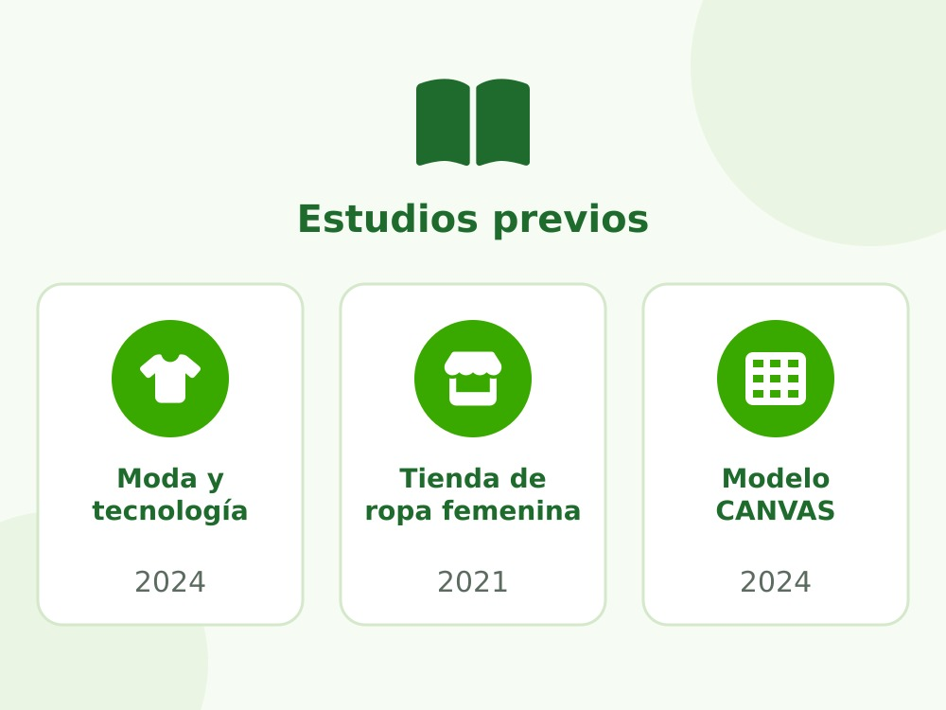
Antecedentes
Gallego y Durán (2024): el 100 % de las empresas de moda prefiere herramientas visuales, fáciles y compatibles con inventario, QR y redes.
Fuentes y Mejía (2021): viabilidad de una tienda de ropa deportiva femenina en Sahagún.
Lago Padilla et al. (2024): modelo de negocio CANVAS para una empresa de moda femenina.

Slide 5
El problema

Slide 6

Tema, alcance y delimitación
Tema: intervenir los procesos administrativos de Luna de Cristal mediante un portafolio digital con enfoque de innovación.
Alcance: fase de planeación —diagnóstico y diseño de la propuesta—, sin implementación definitiva.
Delimitación: empresa en Yopal (Casanare), comercio minorista (CIIU 4771-4773), año 2026.

Slide 7
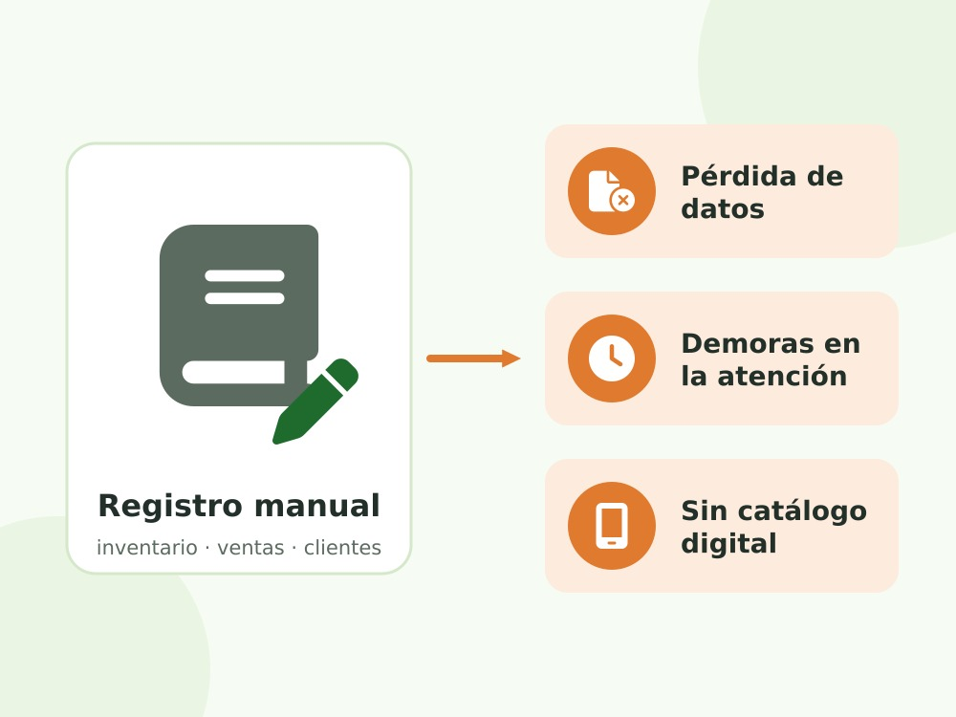
Planteamiento del problema
Luna de Cristal es una microempresa de dos personas que atiende siete clientas al día y gestiona de forma manual su inventario, ventas y clientes.
Esto causa pérdida de datos y demoras en la atención.
Además carece de catálogo digital y pierde clientes frente a competidores que sí exhiben su oferta en línea.

Slide 8
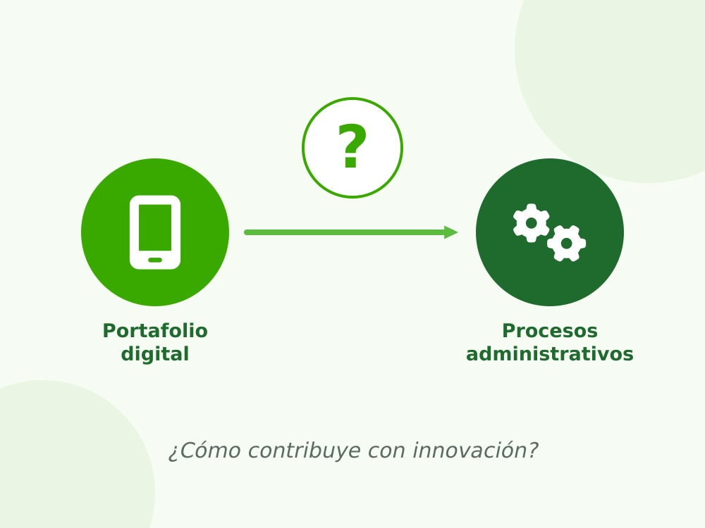
Formulación y sistematización
Pregunta central: ¿Cómo contribuye un portafolio digital a intervenir, con innovación, los procesos administrativos de Luna de Cristal en Yopal?
Preguntas específicas: estado actual de los procesos; elementos y funciones del portafolio; aporte de innovación; resultados esperados en la gestión.

Slide 9
Objetivos, justificación e hipótesis

Slide 10
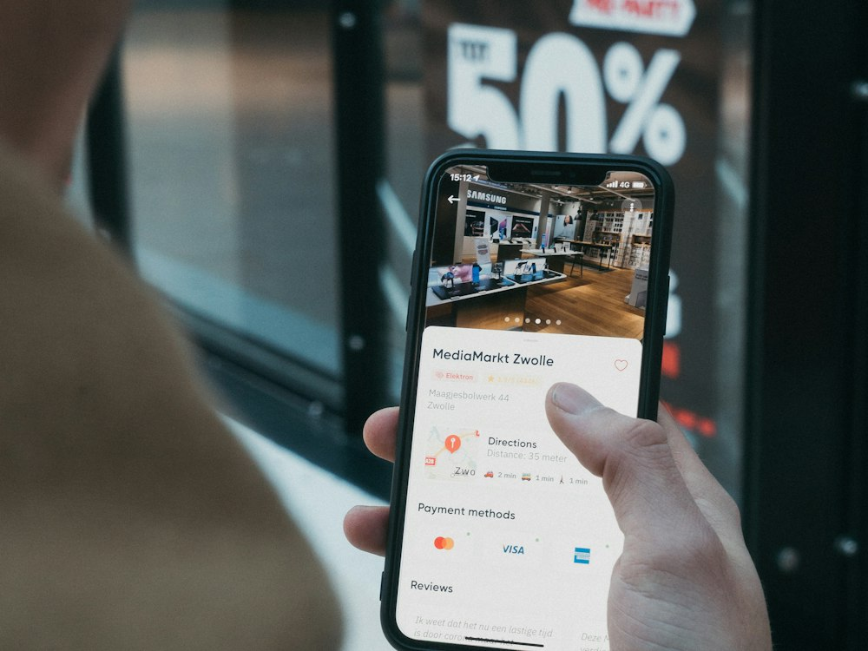
Objetivo general
Diseñar un portafolio digital para la intervención de los procesos administrativos, con enfoque de innovación, en la empresa Luna de Cristal del municipio de Yopal, Casanare.

Slide 11

Objetivos específicos
Diagnosticar el estado actual de los procesos (inventario, ventas y atención al cliente).
Determinar los elementos, contenidos y funciones del portafolio digital.
Diseñar la propuesta que organice el catálogo y apoye el control administrativo.
Proponer indicadores para evaluar su aporte a la gestión.

Slide 12
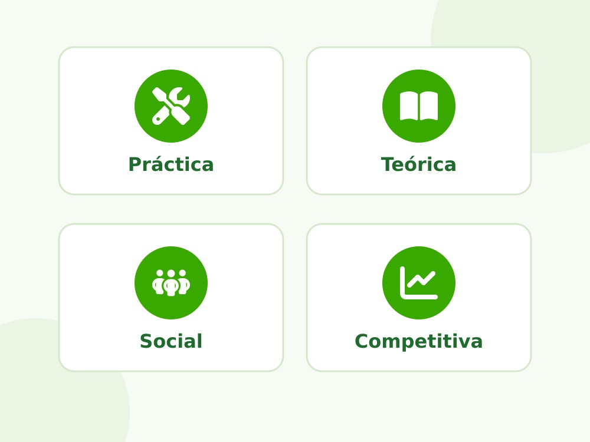
Justificación
Práctica: una herramienta para ordenar inventario, ventas y catálogo.
Teórica: aporta a la transformación digital e innovación en microempresas de moda.
Social: fortalece el empleo y la economía local.
Competitiva: vuelve visible en el canal digital su ventaja de precio y trato cercano.

Slide 13

Hipótesis
El portafolio digital mejora la gestión administrativa de Luna de Cristal al ordenar inventario, ventas y clientes, e innova en la exhibición de los productos.
En su ausencia, la empresa mantendría procesos informales y perdería competitividad frente a negocios que sí innovan.

Slide 14
Marcos referenciales

Slide 15
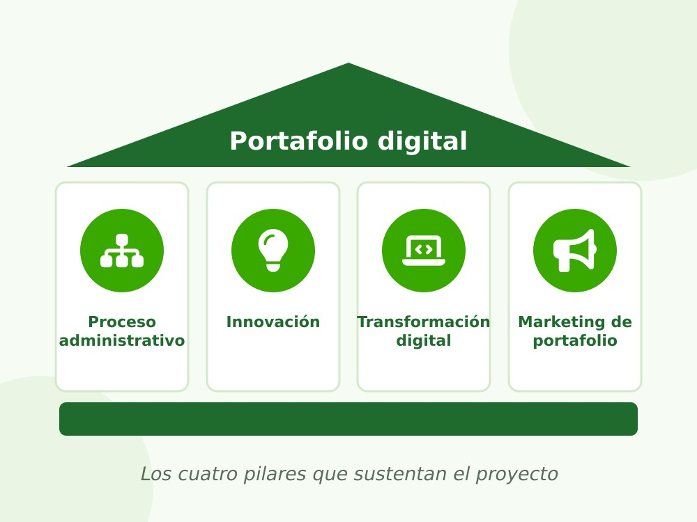
Marco teórico
Cuatro pilares sustentan el proyecto: el proceso administrativo (planeación, organización, dirección y control), la innovación, la transformación digital y el marketing de portafolio de productos.
Articulados, explican por qué una herramienta digital fortalece el control, materializa la innovación y potencia la gestión comercial de la tienda.

Slide 16
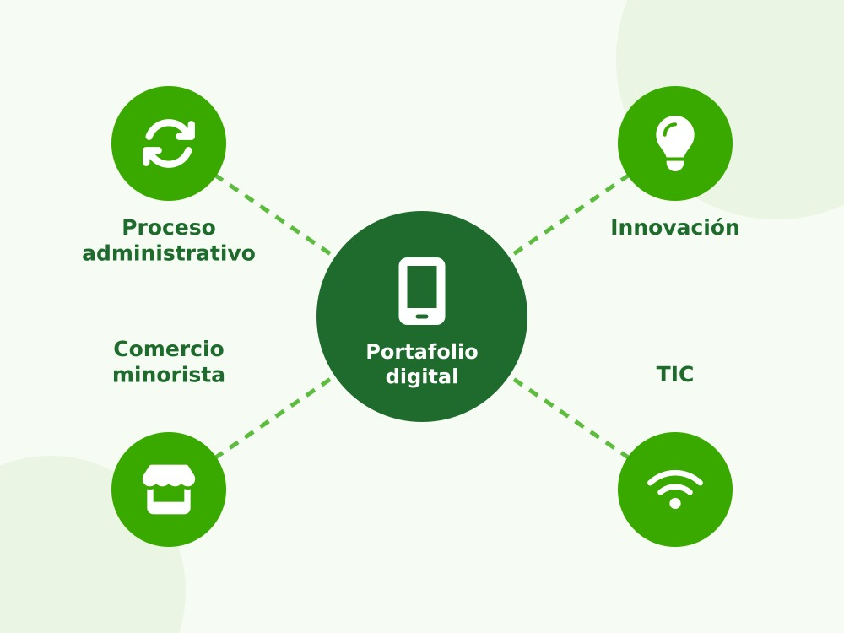
Marco conceptual
Portafolio digital: medio que organiza y exhibe los productos del negocio.
Proceso administrativo: planear, organizar, dirigir y controlar.
Innovación: aplicar algo nuevo que genera valor.
Comercio minorista y TIC: base tecnológica del portafolio.

Slide 17

Marco legal
Constitución, art. 333: libertad de empresa.
Leyes 590/2000 y 905/2004: fomento de las mipymes.
Ley 527/1999: comercio electrónico.
Ley 1480/2011: Estatuto del Consumidor.
Leyes 1581/2012 y 1273/2009: protección de datos.
Ley 2069/2020: emprendimiento.

Slide 18
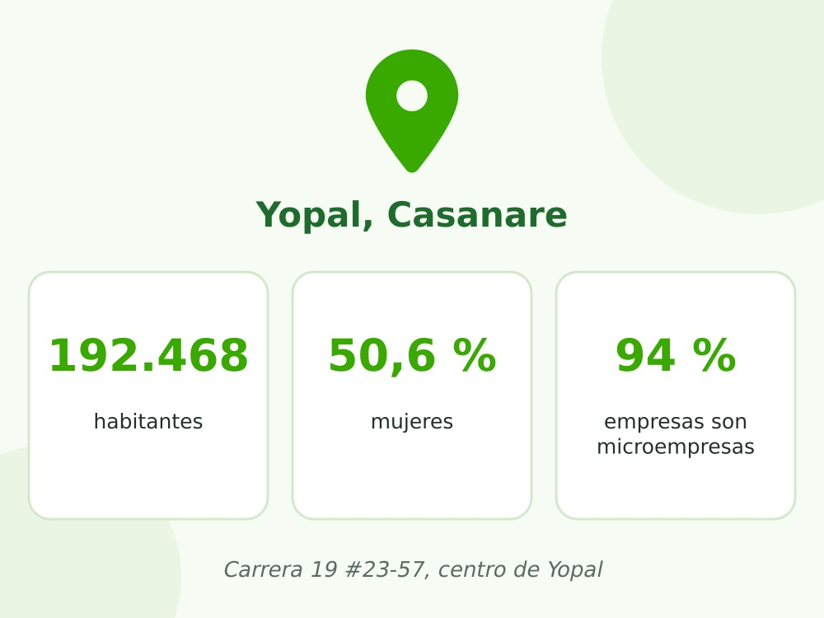
Marco demográfico, geográfico e institucional
Yopal tiene 192.468 habitantes (50,6 % mujeres) y concentra el 41,2 % de Casanare.
El comercio es la principal actividad: 12.001 empresas, 94 % microempresas. La tienda está en la Carrera 19 #23-57, centro de Yopal.
El proyecto se respalda en el SENA, programa de Gestión Administrativa e Innovación.

Slide 19
Diseño metodológico

Slide 20
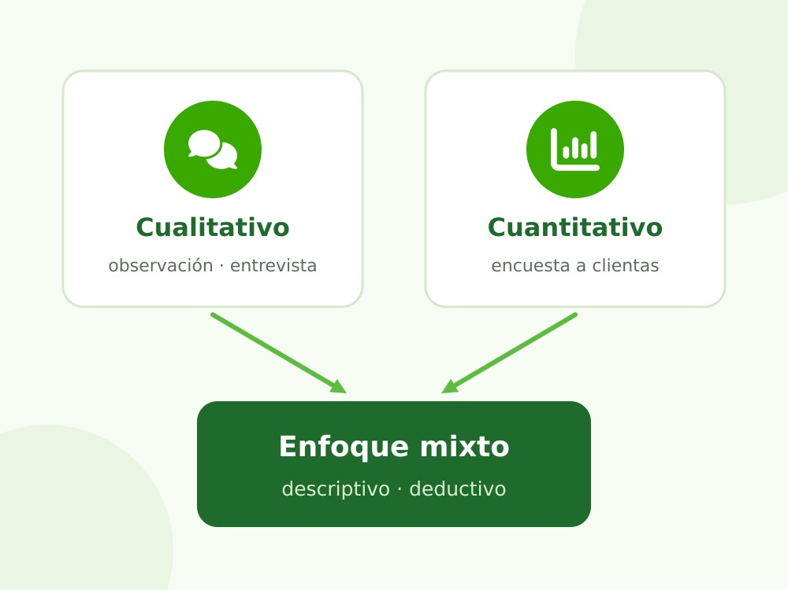
Enfoque y método
Enfoque mixto, alcance descriptivo: combina observación y entrevista a la propietaria con encuesta a las clientas.
Método deductivo: parte de la administración y la innovación hacia el caso de Luna de Cristal.
Variables: portafolio digital (independiente) y procesos administrativos (dependiente).

Slide 21
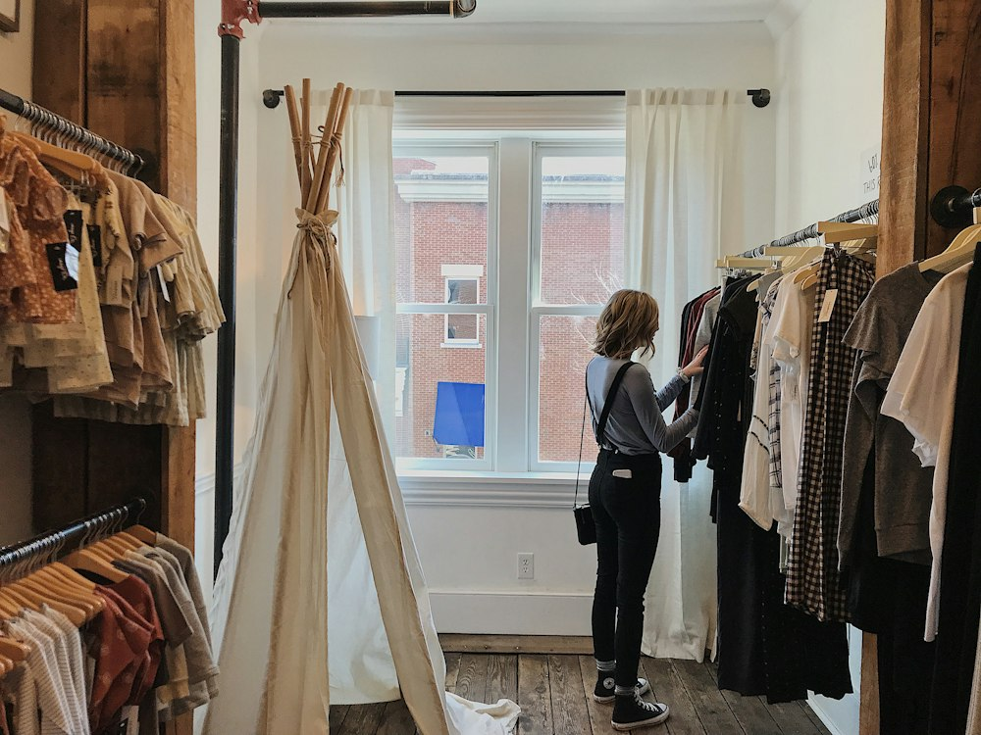
Población y muestra
Población: la empresa y sus clientas (mujeres de 16 a 60 años de Yopal).
La propietaria aporta la visión interna del negocio.
Para las clientas se calcula una muestra con la fórmula de poblaciones finitas (95 % de confianza, 5 % de error): n ≈ 45 clientas.

Slide 22
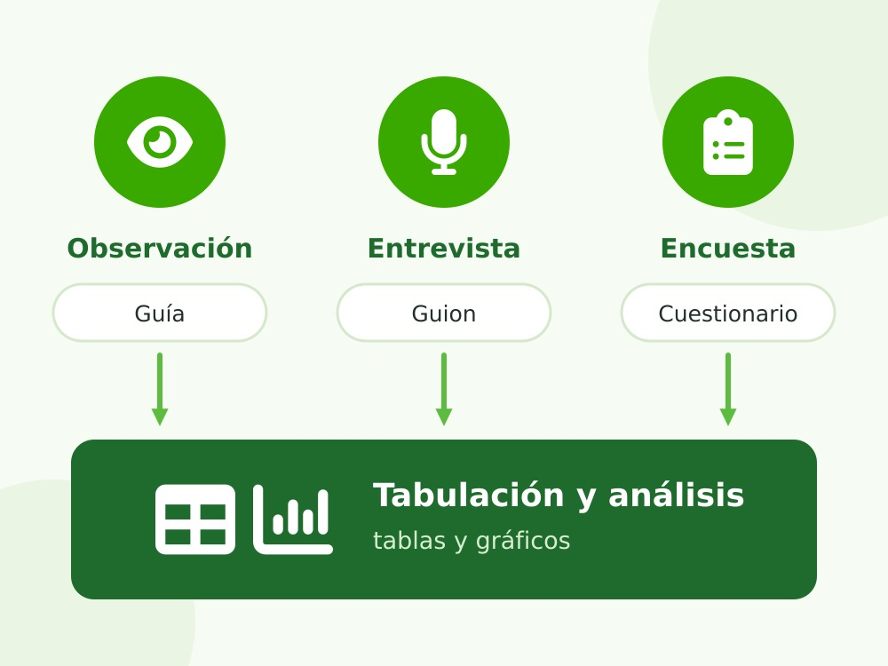
Técnicas e instrumentos
Técnicas: observación directa, entrevista semiestructurada y encuesta, cada una con su instrumento (guía, guion y cuestionario).
Fuentes primarias (empresa y clientas) y secundarias (DANE, Cámara de Comercio, normas y artículos).
La información se clasifica, tabula y analiza en tablas y gráficos.

Slide 23
Administración del proyecto

Slide 24
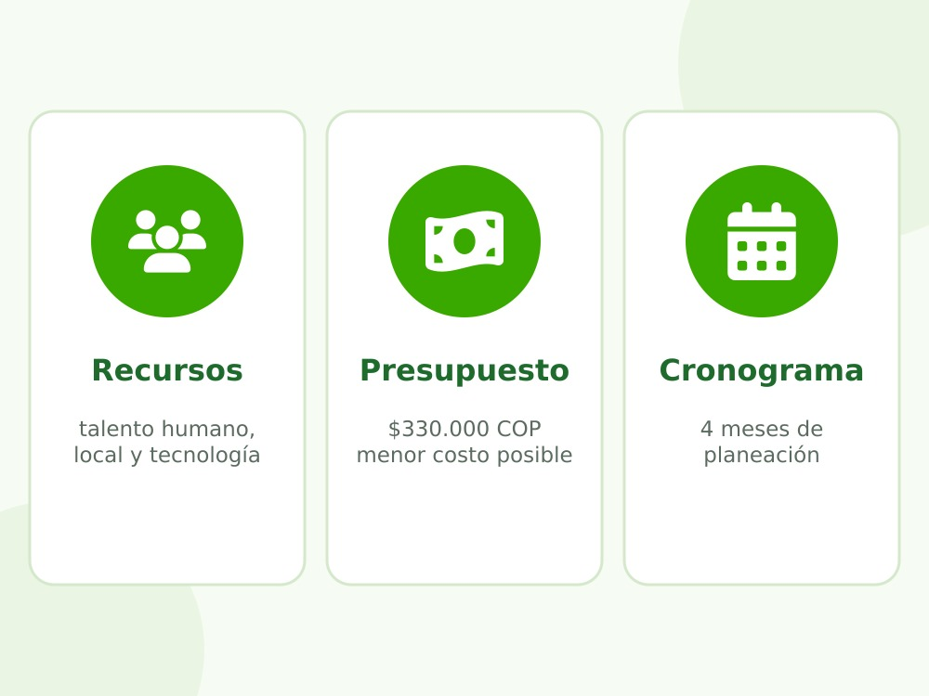
Recursos, presupuesto y cronograma
Recursos: talento humano (propietaria, asesor y aprendices SENA), local dotado, inversión propia y tecnología (computador, WhatsApp Business, redes y facturación básica).
Presupuesto: busca el menor costo posible para la microempresa.
Cronograma: organiza por meses la fase de planeación hasta entregar la propuesta.

Slide 25


